Slide 1
Разработка браузерной версии логической игры Sherlock
Курсовая работа студента группы КБ-401 Маценко Ольги

Slide 2
Цель игры
Расположить карты на игровом поле так, чтобы они не противоречили ключам.
Уложится в минимальное время (для интереса)

Slide 3
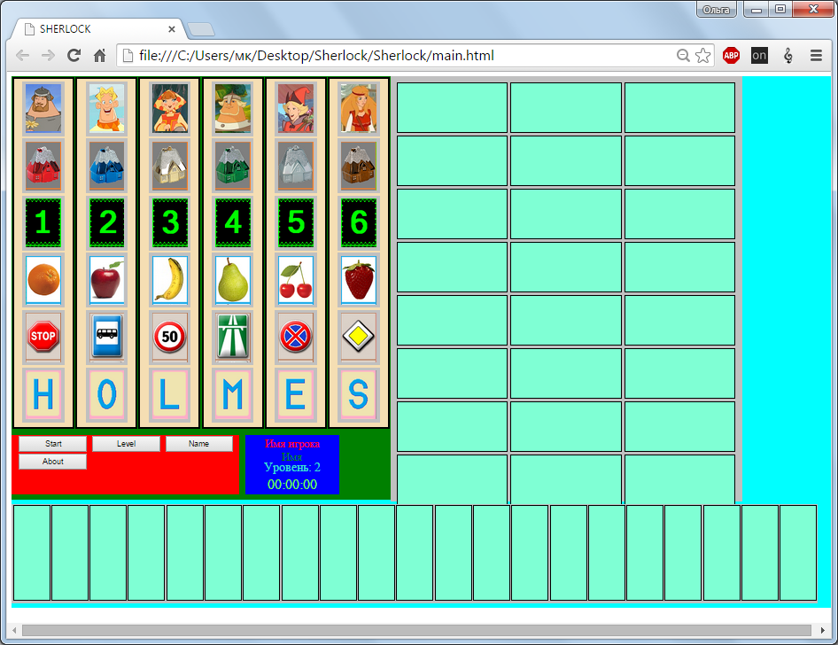
Запуск файла

Slide 4
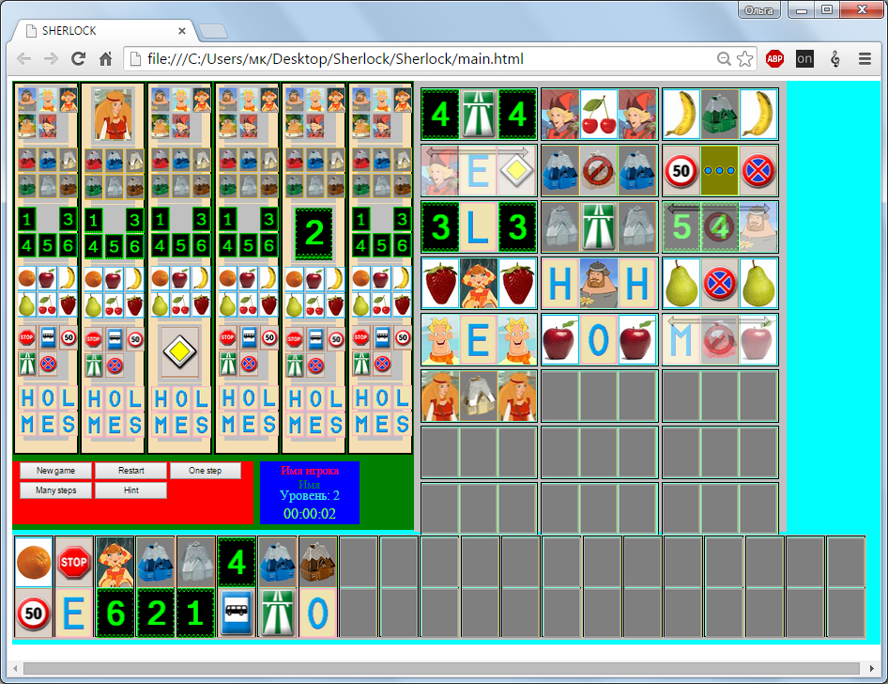
Старт новой игры

Slide 5
Процесс игры
Пользователь располагает карты, в соответствии ключам.
Если возникли трудности, то можно воспользоваться подсказкой.
При расположении всех карт на поле, проверяется верна ли раскладка или нет.
Если есть ошибки, то можно произвести откат ходов, до последнего верного.

Slide 6
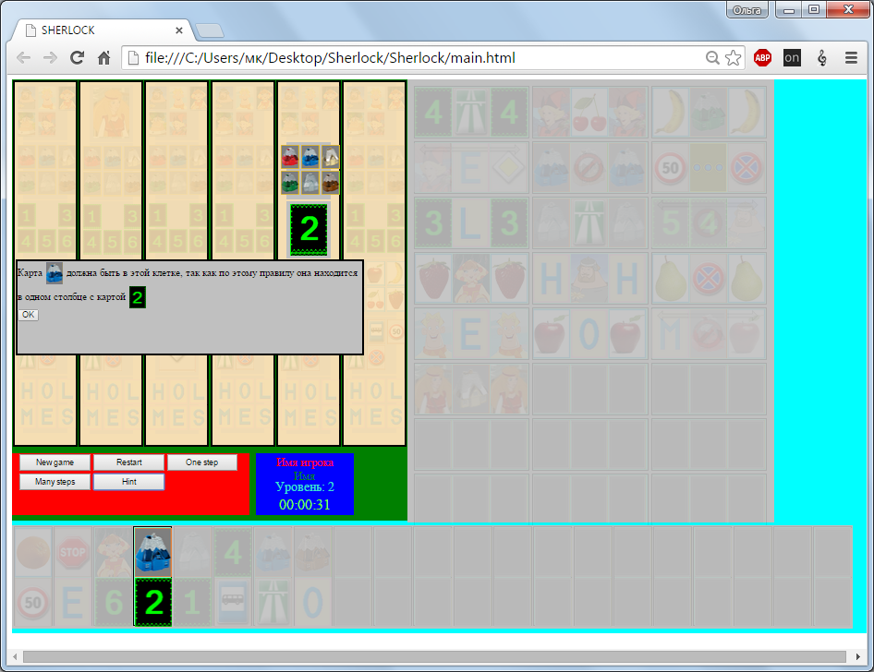
Интерактивные подсказки

